Slide 1

中暑的预防与急救
安全知识培训教材
博富特咨询
全面
专业
实用

Slide 2
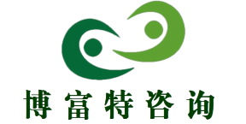


关于博富特
博富特培训已拥有专业且强大的培训师团队-旗下培训师都拥有丰富的国际大公司生产一线及管理岗位工作经验，接受过系统的培训师培训、训练及能力评估，能够开发并讲授从高层管理到基层安全技术、技能培训等一系列课程。
我们致力于为客户提供高品质且实用性强的培训服务，为企业提供有效且针对性强的定制性培训服务，满足不同行业、不同人群的培训需求。
博富特认为：一个好的培训课程起始于一个好的设计,课程设计注重培训目的、培训对象、逻辑关系、各章节具体产出和培训方法应用等关键问题。

Slide 3
培训内容
一、中暑的定义和症状
二、中暑的原因分析
三、预防中暑的招法
四、药物预防中暑
五、中暑的急救

Slide 4
一、中暑的定义和症状
中暑是人体在高温和热辐射的长时间作用下，机体体温调节出现障碍，水、电解质代谢紊乱及神经系统功能损害症状的总称，是热平衡机能紊乱而发生的一种急症。除了高温、烈日曝晒外，工作强度过大、时间过长、睡眠不足、过度疲劳等均为常见的诱因。
根据临床表现的轻重，中暑可分为先兆中暑、轻症中暑和重症中暑,而它们之间的关系是渐进的。
1.先兆中暑症状
●高温环境下，出现头痛、头晕、口渴、多汗、四肢无力发酸、注意力
不集中、动作不协调等症状。
●体温正常或略有升高。
●如及时转移到阴凉通风处，补充水和盐分，短时间内即可恢复。

Slide 5
2.轻症中暑症状
●体温往往在38度以上。
●出头晕、口渴外往往有面色潮红、大量出汗、皮肤灼热等表现，或出
现四肢湿冷、面色苍白、血压下降、脉搏增快等表现。
●如及时处理，往往可于数小时内恢复。
3.重症中暑症状
顾名思义，是中暑中情况最严重的一种，如不及时救治将会危急生命。这类中暑又可分为四种类型：热痉挛、热衰竭、日射病和热射病。
热痉挛症状特点：多发生于大量出汗及口渴，饮水多而盐分补充不足致血中氯化钠浓度急速明显降低时。这类中暑发生时肌肉会突然出现阵发性的痉挛的疼痛。
热衰竭症状特点：这种中暑常常发生于老年人及一时未能适应高温的人。主要症状为头晕、头痛、心慌、口渴、恶心、呕吐、皮肤湿冷、血压下降、晕厥或神志模糊。此时的体温正常或稍微偏高。

Slide 6
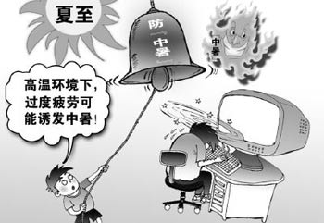
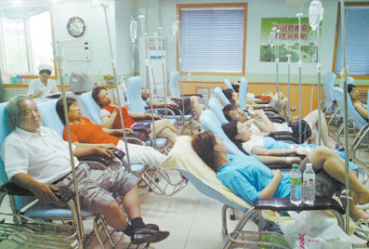
西安持续高温2人中暑死亡
日射病症状特点：这类中暑的原因正像它的名字一样，是因为直接在烈日的曝晒下，强烈的日光穿透头部皮肤及颅骨引起脑细胞受损，进而造成脑组织的充血、水肿；由于受到伤害的主要是头部，所以，最开始出现的不适就是剧烈头痛、恶心呕吐、烦躁不安，继而可出现昏迷及抽搐。
热射病症状特点：还有一部分人在高温环境中从事体力劳动的时间较长，身体产热过多，而散热不足，导致体温急剧升高。发病早期有大量冷汗，继而无汗、呼吸浅快、脉搏细速、躁动不安、神志模糊、血压下降，逐渐向昏迷伴四肢抽搐发展；严重者可产生脑水肿、肺水肿、心力衰竭等。

Slide 7
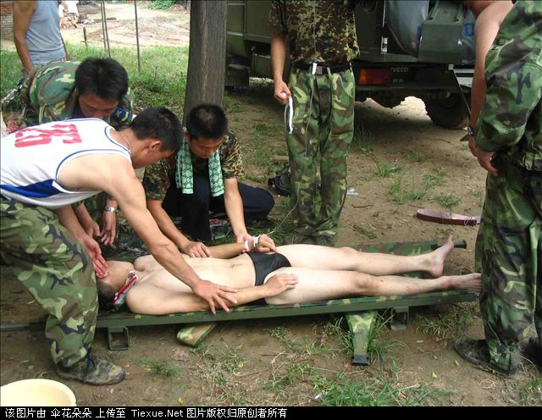
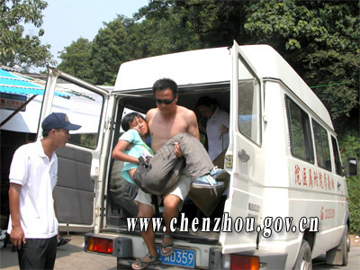
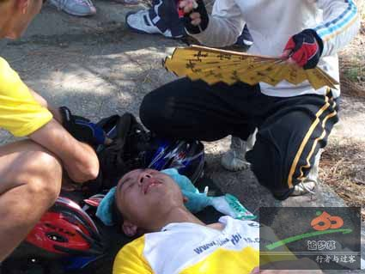
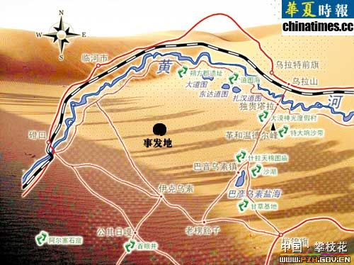
高温发生火灾,某部官兵救火中暑
运动员中暑
炎热夏天户外活动中暑
沙漠探险者被困1人中暑身亡

Slide 8
二、中暑的原因分析
1.人的散热的方式
人体适宜的外界温度是20-25˚c,相对湿度为40%-60%，通过以下方式散热：
辐射是散热最好途径。气温15-25˚c时，辐射散热约占60%，散热最多部位是头部（约50%），其次为手及足部。温度33˚c时，辐射散热降至零。
B. 传导与对流通过对流,接触和靠近皮肤的冷空气变暖,变热的热物质分子
离开,而较冷的物质分子则取而代之,逐渐又变热,如此反复进行。水传
导较空气快240倍。
C. 蒸发每蒸发1g水,可散发2.4kj(0.58kcal)的热量。
在高温作业的车间工作，如果再加上通风差，则极易发生中暑；
农业及露天作业时，受阳光直接暴晒，再加上大地受阳光的暴晒，使大气温度再度升高，使人的脑膜充血，大脑皮层缺血而引起中暑，空气中湿度的增强易诱发中暑；
在公共场所、家中，人群拥挤集中，产热集中，散热困难。再加上人呼吸的二氧化碳浓度增高，如果空气中二氧化碳浓度高至0.7％～1％时，使人的嗅觉神经麻痹、呼吸急促、身体抵抗力低下，导致中暑发生。

Slide 9
2.中暑的分类
A.热痉挛
人在高温环境中，身体会大量出汗，丢失大量盐分，使血液中的钠含量过低，引起肌肉痉挛.
B.热衰竭
由于水盐的大量丢失,使得有效循环血量明显减少,发生低血容量休克.集体为了散热,心输出量大大增加,使得心血管系统的负荷加重,导致心血管功能不全或周围循环衰竭.
C.日射病：
在烈日的曝晒下，强烈的日光穿透头部皮肤及颅骨引起脑细胞受损，进而造成脑组织的充血、水肿；由于受到伤害的主要是头部，所以，最开始出现的不适就是剧烈头痛、恶心呕吐、烦躁不安，继而可出现昏迷及抽搐。
D.热射病
是指因高温引起的人体体温调节功能失调，体内热量过度积蓄，从而引发神经器官受损。在中暑的分级中就是重症中暑。该病通常发生在夏季高温同时伴有高湿的天气。这是因为持续闷热会使人的皮肤散热功能下降，而且红外线和紫外线可穿透皮肤直达肌内深层，体内热量不能发散，此时热量集聚在脏器及肌肉组织，引起皮肤干燥、肌肉温度升高、导致汗出不来，进而伤害到中枢神经。继而影响全身各器官组织的功能，患者出现局部肌肉痉挛、高热、无汗、口干、昏迷、血压升高、咳嗽、哮喘、呼吸困难、甚至呼吸衰竭等现象，是中暑最严重的一种类型。

Slide 10
3.中暑表现
在中暑的时候也有轻重不同的临床表现，高温环境下，人们首先可以出现“先兆
中暑”，这时如果及时转移到阴凉通风处，补充水和盐分，短时间内即可恢复。
先兆中暑：
高温下出现大汗、口渴、无力、头晕、眼花、耳鸣、恶心、心悸、注意力不
集中、四肢发麻等，体温不超过38℃。
轻度中暑：
上述症状加重，体温在38℃以上，面色潮红或苍白，大汗，皮肤湿冷，脉搏
细弱，心率快，血压下降等呼吸及循环衰竭的症状及体征。
重度中暑：
（l）中暑高热：开始有先兆中暑症状，以后出现头痛、不安、嗜睡、甚至昏迷。面色潮红，皮肤干热。血压下降，呼吸急促，心率快。体温在 40℃以上。
（2）中暑衰竭：表现为面色苍白，皮肤湿冷，脉搏细弱，血压降低，呼吸快而浅，神志不清，腋温低，肛温在38.5℃左右。

Slide 11
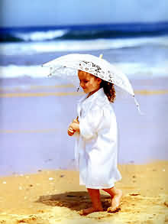
中暑-- 病因与机制
产热增加↑
体温调节中枢
皮肤血管扩张
散热增加↑
心跳加快，心肌收缩力增强
经皮肤血管的血流增加
心输出量增加

Slide 12
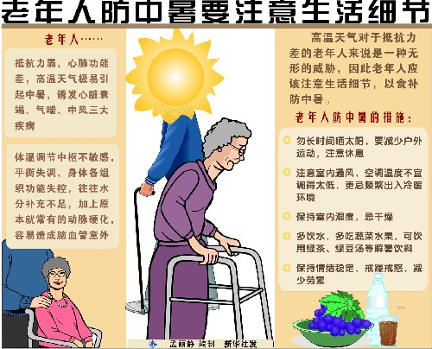
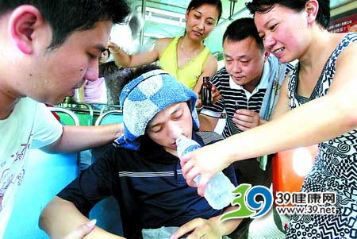
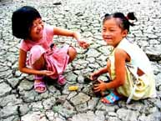
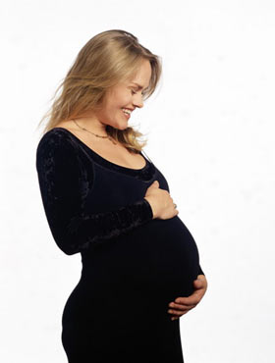
老人、儿童、孕产妇容易中暑

Slide 13
容易中暑的8种人
老年人
由于皮肤汗腺萎缩和循环系统功能衰退，肌体散热不畅。
孕产妇
因为怀孕或产后体力消耗大，身体虚弱，如果逗留在通气不良、温度较高的室内，就容易中暑。
婴幼儿
各系统发育不够完善，体温调节功能差，皮下脂肪又比较多，对散热不利。
正在服药的人
服用抗组织胺药、抗胆碱药、安眠药等的人也会血管收缩，使体温调节中枢发生障碍，容易中暑。
心血管病患者
炎热天气会使心血管病患者的交感神经兴奋，加重心血管的负荷。尤其是心脏功能不全的，他们体内的热量不能及时散发而积蓄，所以容易中暑。
糖尿病患者
机体对内外环境温度变化反应迟钝，虽然热量已经积蓄在体内，但病人的自觉症状却出现得较晚，引起中暑。

Slide 14
容易中暑的8种人
感染性疾病
患一些感染性疾病的患者，因为细菌或病毒性感染可以使人体产生内源性致热原，让机体产热加速。炎症还能使机体释放出一些物质，使血管痉挛收缩，更不利于散热而容易中暑
营养不良的人
因为营养素的缺乏使血压下降，反射性地引起血管的收缩。他们还容易反复腹泻，导致脱水和电解质紊乱，导致中暑。

Slide 15
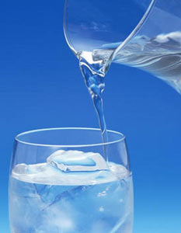
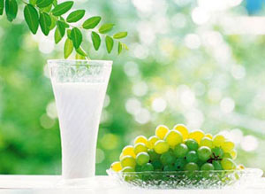
三、预防中暑的一般招法
1.喝水：喝的时候要慢慢喝，不要渴了就猛喝；要喝温开水，不要喝冰水；要定时饮水，不要等口渴时再喝；要喝烧开过的水，不要喝生水；要喝新鲜温开水，不要喝“陈”水；还可以多喝加淡盐的温开水。
2.喝一些稀释的电解质饮料：要远离酒精、咖啡因和香烟。

Slide 16
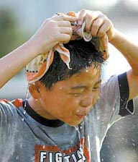
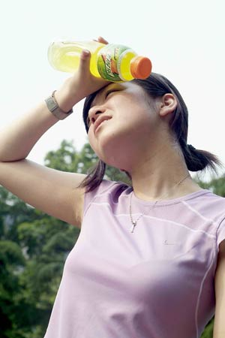
4.及时散热：当过于炎热的时候应该用冷水冲淋头部及颈部，让水分蒸发帮助散热。
3.慢慢地适应气温的转变：从事户外活动的时候要放慢速度，不要逞能。
5.留意体重变化：中暑有可能导致身体在连续几天内逐渐虚脱，所以如果出现体重在数天内直线下降的情况，应加以留意。

Slide 17
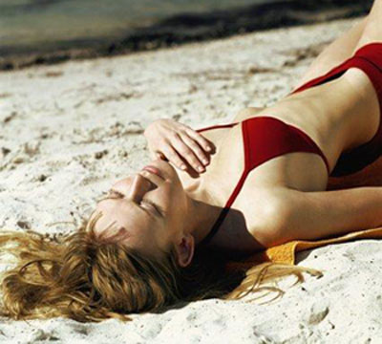
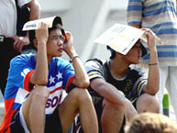
6.外出戴帽子：夏天外出要戴帽子减缓头颈吸热的速度，特别是秃头或发量不多的人
7.外出不要打赤膊：以免吸收更多的辐射热，通风的棉衫和赤膊相比更有消暑的作用。

Slide 18
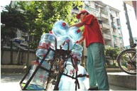
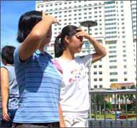
8.穿浅色的衣服：棉花及聚酯合成的衣物最为透气。
9.多吃各种瓜类：冬瓜利尿消炎、清热解毒；丝瓜解暑祛风、化痰凉血；苦瓜祛暑清心；黄瓜中的纤维素可以排出肠道中腐败的食物，降低胆固醇；南瓜补中益气，消炎止痛。

Slide 19
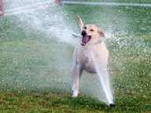

10.多吃凉性蔬菜：像番茄、茄子、生菜、芦笋等等。
11.多吃苦味菜，有利于泄暑热和燥暑湿，苦瓜、苦菜、苦丁茶、苦笋都是夏季防暑的上乘食品。
12.多洗澡：帮汗水离开人体。
13.保证充足睡眠：合理安排作息时间，不宜在炎热的中午强烈日光下过多活动

Slide 20
14.其他预防中暑的方法
①.气温指数：研究表明，盛夏的气温每升高1℃，都可能对体弱者或老年人产生不良影响，因而气温的高低本身就有警示作用。比如33℃时，人就会有热的感觉，这是防暑降温的起始温度。35℃时，人体赖以散热的辐射、对流、传导形式逐渐减弱或停止，蒸发(出汗)便是最重要乃至惟一的散热方式。因此，此时应及时补足水分及钾、钠、镁等电解质。
②.37℃，一级警报！此温度下人可能因大量出汗而出现脱水或电解质紊乱。38~39℃，二至三级警报！一些人，特别是体质较弱者的心肺会不堪重负，可能出现意外，这时应该进行物理降温和药物防护。医学专家认为，当气温升高到38℃，或虽然气温是35℃，但湿度过大时，便是可能发生中暑、心脑血管意外的天气。这种天气状况下，人的皮肤血流量会增加3倍以上，心输出量增加50%~70%，因而可以使心衰的发生率增加1倍，使心脏病的死亡率增加1.5倍。

Slide 21

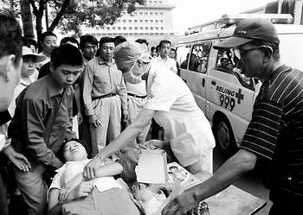
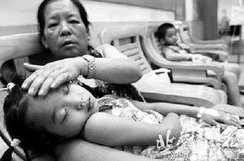

Slide 22
③.在室内保持自然通风，外出带上淡绿茶水或淡盐水。盐水调制法：
1 公升水，放入盐1/2茶匙水调和，每15分钟喝半杯，一天喝3-4次。
④.外出坐车时，冰袋冷敷降温。可到医院购买医用冰袋，或者自制冰
袋：准备 一些湿的绒布把冰块包裹起来，再用一个干净塑料袋套上放
入冰箱。出门擦擦脸和胳膊，会感到凉快。
⑤.回家多用温水洗澡，如果感觉身体发热发烫，可用一些藿香正气水、
风油精等药品擦拭，蒸发吸热。
⑥.凉水冲手腕，每隔几个小时把手腕放在自来水龙头下冲5秒，可以降
低血液 温度。
⑦.喝西瓜皮粥。夏季上火食欲不振，喝西瓜皮粥可以降热解暑，提高
免疫力。具体做法：西瓜皮削去外表硬皮，切成丁，与粳米同煮。先用
旺火煮沸，再转用小火煮成粥状，放入白糖即可。

Slide 23
中暑指数：有的电台、电视台在进行气象预报时，同时报告中暑指数。中暑指数分5级，到了第4或第5级，即“易中暑”或“极易中暑”时，人们就该采取相应措施以防中暑了。
疾病风险指数：有的电台、电视台在进行气象预报时，常报告疾病风险指数。疾病风险也分为5级：少、偏少、一般、偏多、多。疾病包括呼吸道感染、哮喘、脑溢血、脑梗死、高血压、冠心病、心肌梗死等八种常见病。当听到这些疾病的风险指数是“偏多”或“多”时，应倍加防范。
室内调节最佳温度:根据日本医学专家的研究，最适宜的室内空调温度是：
穿西装打领带，最适宜的平均温度为24.4℃；上着短袖衬衣，下着薄面
料裙、裤的女子，适宜温度为27.8℃，男女平均有2—3℃的差别。总的
来说，最适宜的空调温度为27—28℃，不应低于24℃。此外，室内温度
还应随室外温度的变化进行调整，以室内外温差小于5℃为宜。

Slide 24
几点小提醒
★出行躲避烈日
夏日出门记得要备好防晒用具，最好不要在10点至16点时在烈日下行走，因为这个时间段的阳光最强烈，发生中暑的可能性是平时的10倍！如果此时必须外出，一定要做好防护工作，如打遮阳伞、戴遮阳帽、戴太阳镜，有条件的最好涂抹防晒霜；准备充足的水和饮料。此外，在炎热的夏季，防暑降温药品，如十滴水、龙虎人丹、风油精等一定要备在身边，以防应急之用。外出时的衣服尽量选用棉、麻、丝类的织物，应少穿化纤品类服装，以免大量出汗时不能及时散热，引起中暑。
老年人、孕妇、有慢性疾病的人，特别是有心血管疾病的人，在高温季节要尽可能地减少外出活动。
★别等口渴了才喝水
不要等口渴了才喝水，因为口渴已表示身体已经缺水了。最理想的是根据气温的高低，每天喝1.5至2升水。出汗较多时可适当补充一些盐水，弥补人体因出汗而失去的盐分。另外，夏季人体容易缺钾，使人感到倦怠疲乏，含钾茶水是极好的消暑饮品。

Slide 25
★饮食
夏天的食的蔬菜，如生菜、黄瓜、西红柿等的含水量较高；新鲜水果，如桃子、杏、西瓜、甜瓜等水分含量为80％至90％，都可以用来补充水分。另外，乳制品既能补水，又能满足身体的营养之需。其次，不能避免在高温环境中工作的人，应适当补充含有钾、镁等元素的饮料。
★保持充足睡眠
夏天日长夜短，气温高，人体新陈代谢旺盛，消耗也大，容易感到疲劳。充足的睡眠，可使大脑和身体各系统都得到放松，既利于工作和学习，也是预防中暑的措施。最佳就寝时间是22时至23时，最佳起床时间是5时30分至6时30分。睡眠时注意不要躺在空调的出风口和电风扇下，以免患上空调病和热伤风。
★谨防情绪中暑
相关数据表明，在正常人群中，约有16%的人在夏天会发生“情绪中暑”。
夏天持续的高温天气，使人变得心烦气躁、情绪低落、食欲不振、思维紊乱、行为异常等。“情绪中暑”的表现有：特别粗心，如打翻热水瓶等引起烫伤意外；上班提不起精神，容易激动或情绪低落，不能静心思考；肝火也随着气温往上蹿，常因一件微不足道的小事酿成祸端……

Slide 26
四、药物预防中暑
1.中暑外治三法
刺血疗法取穴部位：十宣、曲泽、大椎、委中、金津、玉液。
操作方法：常规消毒后，以三棱针点刺放血，或大椎加拔罐。对轻症中暑，刺血后挤出数滴血，片刻诸症即可消失。重症中暑者每天可挤出紫黑血液0．5－1毫升，并给予清凉饮料，针后约10分钟患者神志即可清醒，继而热退汗出，诸症消失。
穴位按摩疗法轻症中暑，可取足三里、大椎、曲池、合谷、内关五穴，以单手拇指或双手指顺该穴经络走向，由轻至重在该穴位上掐压，缓慢疏推和点按穴位，反复进行3－5分钟，以局部产生酸、麻、痛、胀感为度。
重症中暑，除上述穴位按摩外，另增加人中、十宣、委中、阳陵泉、少冲五穴，以点掐、按压为主，每穴点掐、按压3－5分钟。经上述治疗后，若条件许可，给予清凉含盐饮料，或以银针针刺以上穴位，有增强疗效的作用。
擦药疗法取食盐一把，揉擦两手腕、双足心、两胁、前后心等8处，擦出许多红点后，患者即觉轻松而愈，适用于先兆中暑或轻度中暑。

Slide 27
2.科学用“两水”
入夏后，藿香正气水与十滴水几乎都成了家庭中必备的防暑应急药品，如果两种药冒然替用，必将引起不良后果。
藿香正气水有解表化湿、理气和中的功效，主治因外感风寒、内伤湿滞所致的头痛昏重、脘腹胀痛、呕吐腹泻等症。中医认为，夏季虽然气候炎热，但因天气骤然变化而防御不及时或因室内空调温度过低等原因，均会受风寒之邪引发疾病。而内伤湿滞，则是指人体因受暑湿之邪而引起的脘腹胀痛、恶心呕吐、肠鸣腹泻等症状。夏季阴雨天气较多，是一年中湿气最盛的季节，当湿气侵犯人体脾胃时，则影响脾胃的功能而引发疾病。现代医学研究证实，藿香正气水可用于夏季感冒、肠胃型感冒、急性胃肠炎、消化不良等疾病。临床表现有恶寒发热、胸膈满闷、恶心呕吐、肠鸣腹泻者可以服用。
十滴水有健胃、驱风的功效，主治因中暑所致的头晕恶心，胃肠不适，腹痛等症。中医认为，当暑热之邪侵入人体后，上蒸清窍故有头晕或头痛症状。如果暑热兼湿，使脾胃升降失常，有恶心、胃肠不适、腹痛等症状，可急服十滴水。十滴水用于治疗中暑，属于暂短的急性疾病，病程仅数十分钟或数小时，故在发病时服用2－5毫升即可。需要提醒的是，因十滴水所含的药物成分有一定毒性，故不宜多服。

Slide 28
总之，藿香正气水主要擅长治疗夏季风寒湿邪所引起的夏季感冒、胃肠炎等疾病，治疗范围较广泛，既可治疗夏秋的各种感冒及胃肠炎等，亦可用于中暑而引起的胃肠不适。而十滴水仅用于中暑症，即暑热引起的头晕昏迷、胃肠不适等。一药主治风寒湿之邪所致疾病，一药主治暑热湿之邪所致疾病，两者的功效主治截然不同，因此应对症选用。
3.中暑无忌
忌大量饮水，中暑患者应采用少量、多次的饮水方法，每次以不超过300毫升为宜，切忌狂饮。因为大量饮水不仅会冲淡胃液，影响消化功能，还会引起反射性排汗亢进，使体内水分和盐分进一步大量流失，严重时可导致热痉挛。
忌大量食用生冷瓜果，中暑患者大多脾胃虚弱，大量食用生冷食物和寒性食物会进一步损伤脾胃阳气，重者会出现腹泻，腹痛等症状。
忌吃大量油腻食物，中暑后应少吃油腻食物，以适应夏季肠胃的消化能力。油腻食物会加重胃肠的负担，并使大量血液滞留于胃肠道导致输送到大脑的血液相对减少，人会感到疲倦。
忌纯补，中暑之后，暑气未消，虽有虚症，却不能单纯用补法，过早进补会使暑热不易消退，或使已经逐渐消退的暑热复燃。
忌偏食，中暑患者应以清淡饮食为主，但可适当佐以鱼、肉、蛋、奶等。以保证人体所需营养成分.

Slide 29
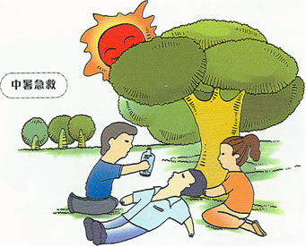
中暑的急救方法
五、中暑的急救
一、移.迅速将病人移至阴凉、通风的地方，解开衣裤，以利呼吸和散热。

Slide 30
脱离高热环境，迅速降低体温
先兆与轻度中暑
  迅速撤离高温环境，将病人安置在阴凉通风或电扇下，最好移至空调室，脱去外衣，平卧体位。
  冷敷或酒精擦浴等物理降温，直至肛温38℃以下。
  饮用含盐清凉饮料。可服人丹、十滴水、藿香正气水等，用清凉油、风油精涂擦太阳穴、合谷等。
  体温持续38.5℃以上可口服解热药，必要时镇静。
  早期呼吸、循环衰竭可静滴5%葡萄糖盐水500～1000ml，必要时使用呼吸和循环中枢兴奋剂。
救护原则:
  抓紧时间、迅速降温、纠正水电解质酸碱平衡失调，防治循环衰竭、休克及肾功衰。

Slide 31


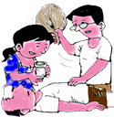
降温是关键
物理降温:
  环境降温(阴凉通风、电风扇、空调)
  体表降温(冰水乙醇敷擦、冰水浸浴15-16℃)
  体内降温(4~10℃5%-10%GNS1000ml注入股动脉、胃内或灌肠)。

Slide 32
中暑的急救方法
二、敷。可用冷水毛巾敷头部，或冰袋、冰块置于病人头部、腋窝、大腿根部等处。

Slide 33
重症中暑的处理
药物降温:
  氯丙嗪25～50mg+4℃5%GNS500ml静滴或654-2。
改善周围循环预防休克:
  周围循环衰竭静滴5%GNS1500~2000ml，速度不宜过快。纠酸补碱5%NaHCO₃200-250ml。
防治急性肾功衰:
  早期快速注射20%甘露醇250ml，静注速尿20mg，保持尿量30ml/h以上。

Slide 34
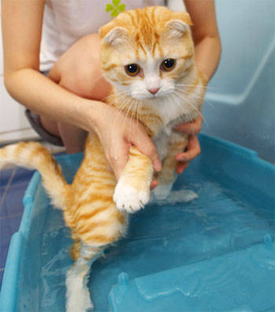
三、促。将病人置于4℃水中，并按摩四肢皮肤，使皮肤血管扩张，加速血液循环，促进散热。待肛门温度降至38℃，可停止降温。
中暑的急救方法
四、浸。将患者躯体呈45度浸在18℃左右井水中，以浸没乳头为度。老年人、体弱者和心血管病患者，水温过低不能耐受。

Slide 35
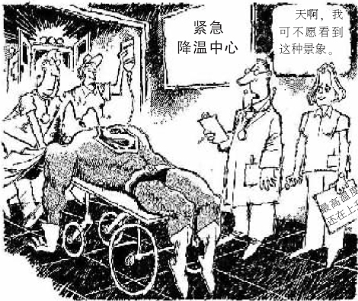
五、擦。四个人同时用毛巾擦浸在水中的患者身体四周，把皮肤擦红，一般擦15—30分钟左右，即可把体温降至37—38℃，大脑未受严重损害者多能迅速清醒。
中暑的急救方法

Slide 36
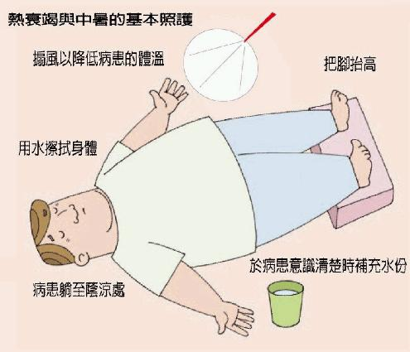
1.迅速使病人脱离高温环境移至阴凉通处，解开或脱去外衣，取平臣卧位安静休息。
2.反复用冷水擦洗面部、四肢或全身，直至体温降至少38度 以下。
3.对于高热病人，物理降温的同时配合药物降温。常用氯丙嗪等冬眠物。

Slide 37
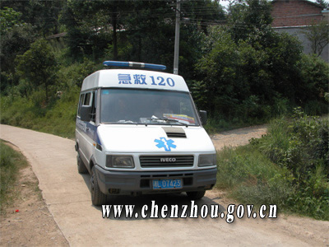
六、立即将病人转送至医院,最好用空调车转送.

Slide 38
医院的中暑急救程序
△立即脱离高温环境，
置阴凉处休息
△补充含盐饮料
诊断
现场急救
高温或烈日暴晒环境中引起体温调节功能紊乱，以高热、无汗及中枢症状为主的综合征。
急诊室
△评估ABC △开放静脉通路 △心电监护及SPO₂监护
△保持呼吸通畅 △评估生命体征 △吸氧
△评估神志、瞳孔、肢体活动及各种反射
△空调房间20~25℃
△物理降温
◎头部置水帽
◎大血管处置冰袋
◎冷水擦身
◎酒精擦浴
◎冰水灌肠
△药物降温
◎氯丙嗪20~50mg加入冰5%
GNS中静滴
◎消炎痛栓塞肛
◎激素治疗：Dxm,氢化可的松
△中暑痉挛：用10%葡酸钙10~20 ml稀释后静注
△密切观察神志,瞳孔,生命体征
△病室宜阴凉通风,控制室温22~25 ℃
△保持呼吸道通畅，合理给氧
△静脉输液速度:5~10分钟宜慢,以
30~40滴/分钟为宜
△体温监护:降至38 ℃即终止降温,
但不让体温回升
△血压监护:收缩压维持在90mmHg
以上,以防脱水
△血气分析,电解质,肾功能监测
对症处理：
△惊厥:巴比妥类及降温药物改为冬眠Ⅰ号
△脑水肿
△DIC
△肺水肿
△休克 见相关程序
△肾衰
△感染
△诱发心律失常

Slide 39
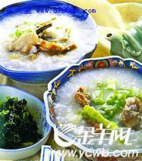
中暑护理要点
保持有效降温:
  室温20~25 ℃；准确执行各种降温措施。
密切观察病情变化:
  降温效果观察:监测肛温15-30分钟测量一次；观察末梢循环；血压下降低于80mmHg停止降温。
  监测脉搏、呼吸、血压、神志、皮肤出汗情况。
  观察与高热同存的其他症状，如寒战、大汗、咳嗽、呕吐、腹泻、出疹或出血。
保持呼吸道通畅。
加强基础护理。

Slide 40
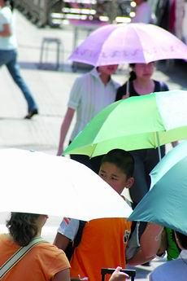
小心室内巨大温差
而导致中暑
重庆的李女士没有想到，自己在家里开了空调，居然也会因为中暑而晕倒，专家提醒，在家开空调如果温度过低，可能会因为房间之间的巨大温差而导致中暑。
李女士很怕热，平时喜欢将空调温度开得很低。10日上午，李女士将客厅的空调温度开到20摄氏度。可是，为了给丈夫熬汤，李女士在客厅和厨房之间来回穿梭，结果，因为厨房的温度约有35摄氏度，巨大的温差让李女士发生中暑，一头栽倒在地上，她丈夫中午下班回家发现后，赶紧将她送到第三军医大学重庆新桥医院急诊科抢救。
新桥医院急诊科主任史忠教授说，李女士是因为厨房和客厅的温差过大，导致中暑。史忠教授提醒说，在封闭的空调环境里，一旦有头昏、头痛、鼻痒、咽干等症状，即便是在室内，也要警惕中暑。室内开空调的适当温度应该在26摄氏度至28摄氏度之间，室内外的温差最好不要超过5摄氏度。此外，开空调两三个小时后，应开一会儿门窗通风。在空调房内还要多喝水，以防止脱水。

Slide 41


感谢聆听
安全知识培训教材
资源整合，产品服务
↓↓↓
公司官网 | http://www.bofety.com/
如需进一步沟通
↓↓↓
联系我们 | 15250014332 / 0512-68637852
扫码关注我们
获取第一手安全资讯
微信公众号
抖音

